Slide 1
Правила заполнения бланков

Slide 2
Правила заполнения бланков ответов
все бланки ответов заполняются яркими черными чернилами. Допускается использование гелевой или капиллярной ручек
каждое поле в бланках заполняется, начиная с первой позиции (в том числе и поля для занесения фамилии, имени и отчества участника экзамена). Если участник экзамена не имеет информации для заполнения поля, он должен оставить его пустым (не делать прочерков)
Категорически запрещается:
- делать в полях бланков, вне полей бланков или в полях, заполненных типографским способом, какие-либо записи и пометки, не относящиеся к содержанию полей бланков;
- использовать для заполнения бланков цветные ручки вместо черной, карандаш (даже для черновых записей на бланках), средства для исправления внесенной в бланки информации («замазку» и др.).

Slide 3
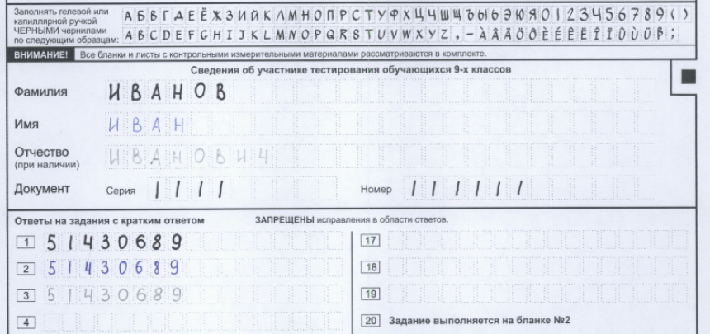
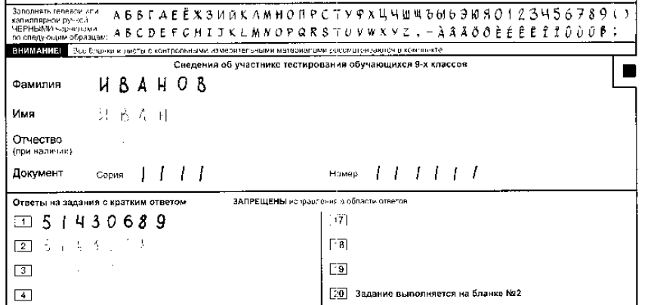
Гелевая ручка
Шариковая ручка
ОРИГИНАЛ бланка
Карандаш
СКАН бланка

Slide 4
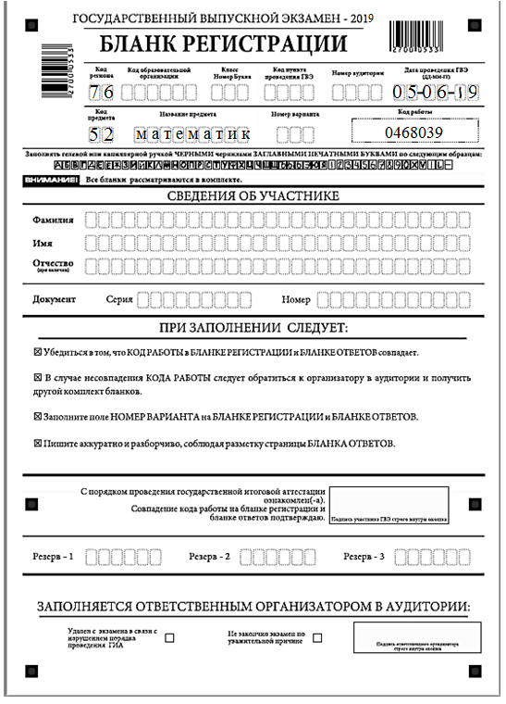
Поля, заполненные типографским способом | 1. Код региона 2. Дата проведения экзамена 3. Код предмета 4. Наименование предмета 5. Код работы
Поля, которые необходимо заполнить участнику экзамена | 1. Код образовательной организации 2. Номер и буква класса (при наличии) 3. Код пункта проведения экзамена 4. Номер аудитории 5. Номер варианта 6. Фамилия, имя, отчество 7. Номер документа, удостоверяющего личность 8. Подпись участника экзамена

Slide 5
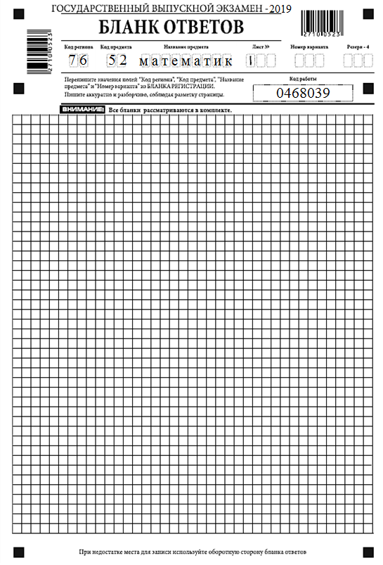
Бланк ответов предназначен для записи ответов на задания с кратким и полного решения заданий с развернутым ответом .
Поля верхней части бланка:
код региона, код и наименование предмета внесена типографским способом и должна соответствовать информации в бланке регистрации.
Номер варианта должен быть продублирован обучающимся с бланка регистрации.
Поле «Резерв – 4» не заполняется.

Slide 6
Записи в бланках ответов:
данных об участниках не должно быть (ФИО, школа, ППЭ и т.д.)!
Ответы на задания с кратким ответом (часть 1): номер задания и ответ
Ответы на задания с развернутым ответом (часть 2): номер задания и полное решение

Slide 7
Правила заполнения бланков
При остатке свободного места на бланке ответов организатор в аудитории при сборе экзаменационных материалов должен поставить английскую букву «Z» в данной области, заполнив все свободное место.
Все записи после «Z» не проверяются.

Slide 8
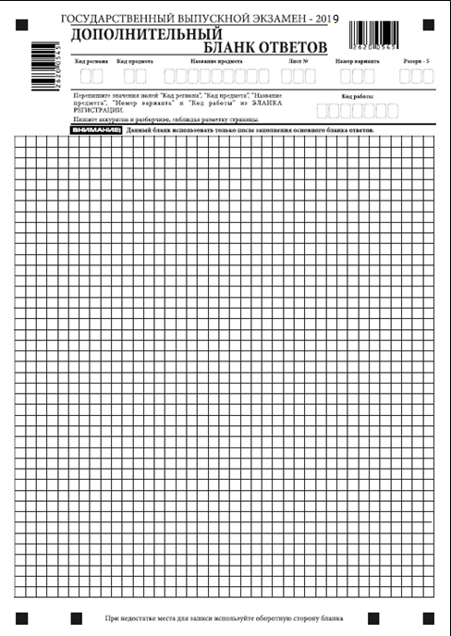
Заполнение дополнительного бланка ответов
При недостатке места для ответов на основном бланке ответов участник экзамена может продолжить записи на дополнительном бланке ответов.
При этом организатор фиксирует связь номеров основного и дополнительного листа (бланка) в специальных полях листов (бланков).
В бланке строго запрещено указывать персональные данные участника экзамена (ФИО, паспортные данные, пр.)

Slide 9
